Slide 1
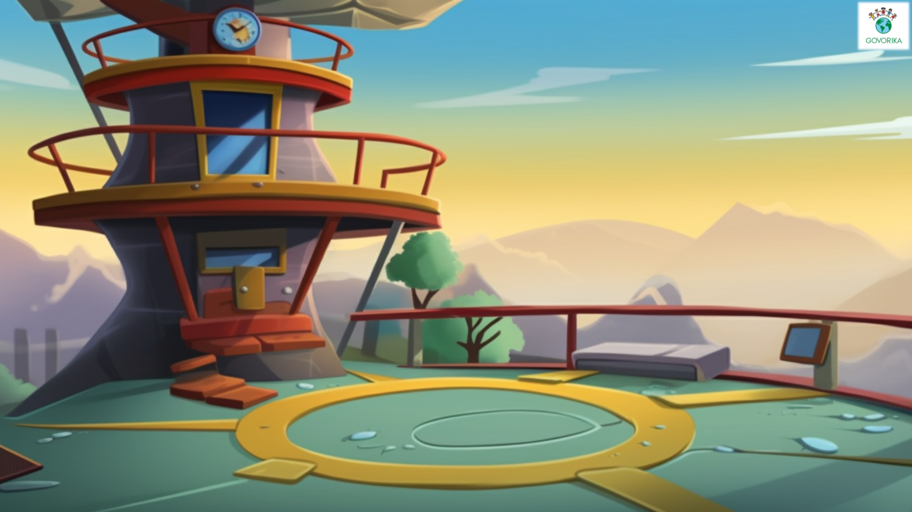
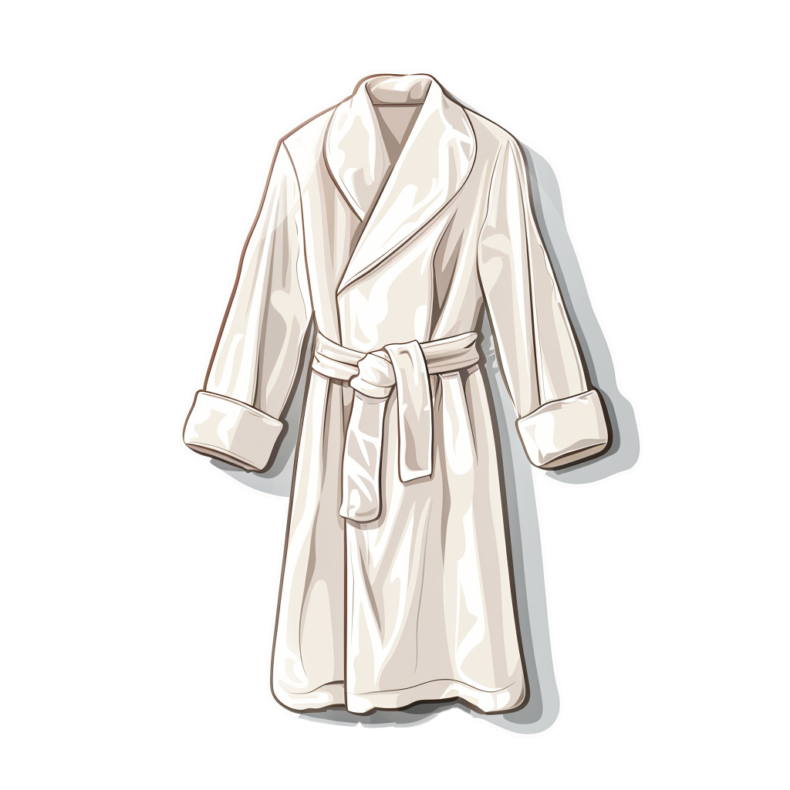
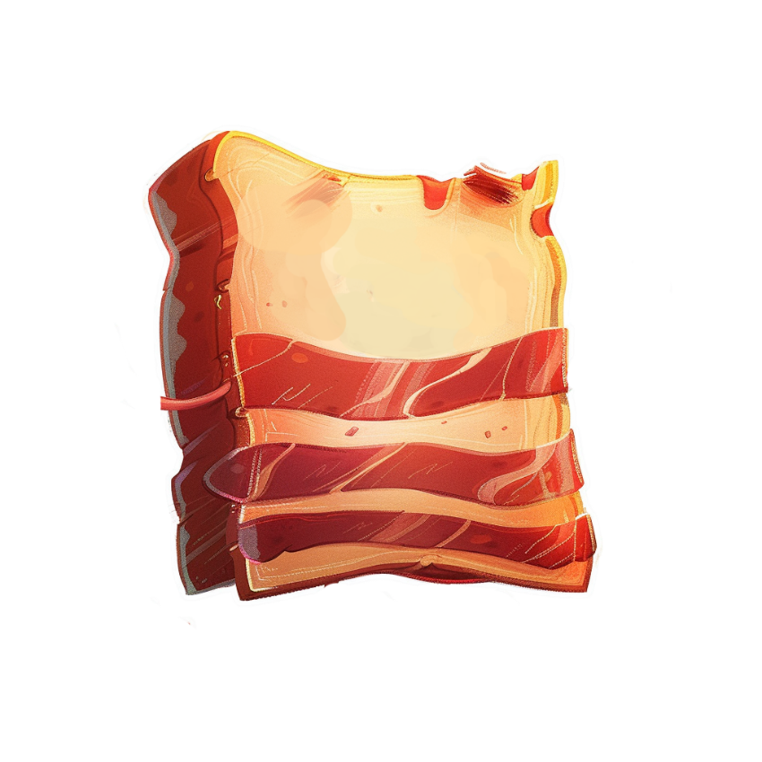


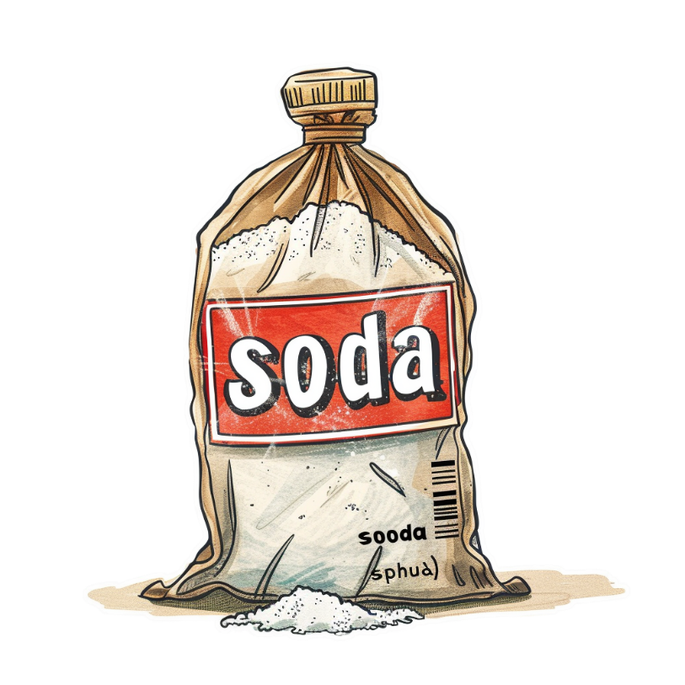


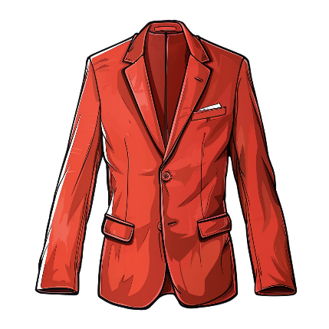
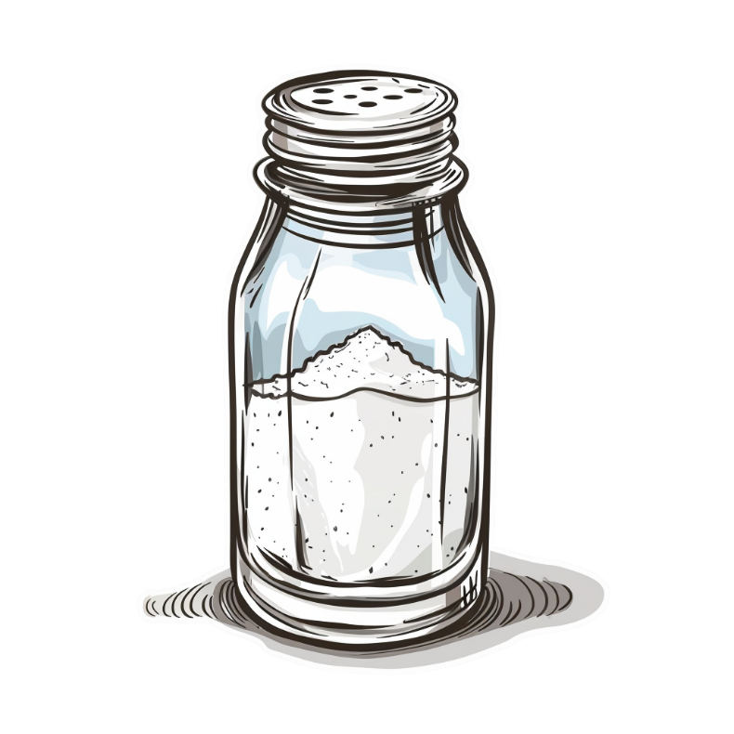






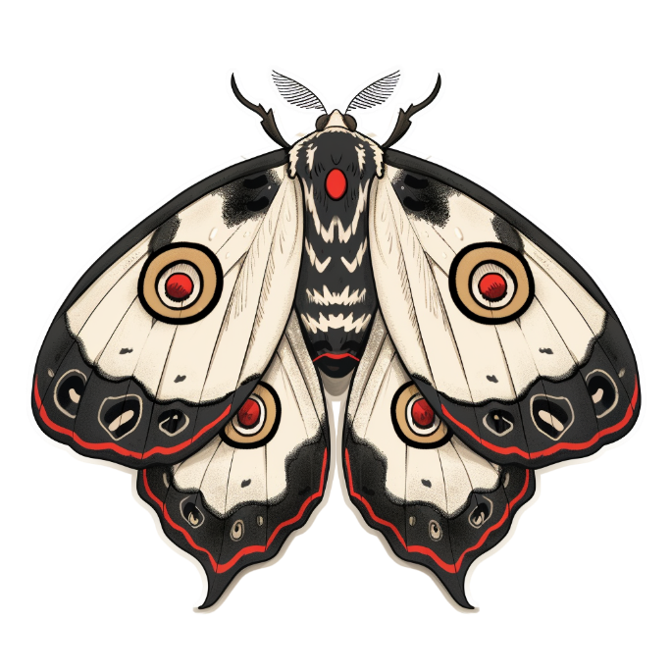


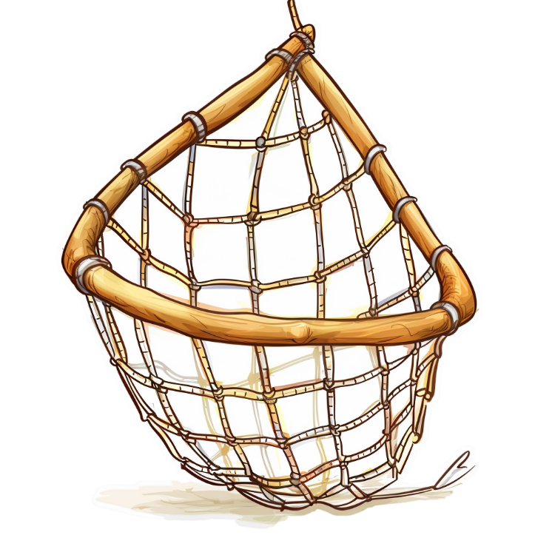




ТОНЯ
САЛО
МОДА
МАЛО
МІЛЬ
БІК
СОДА
ХАЛАТ
САЛАТ
СОНЯ
БАНКИ
САНКИ
СІК
КВІТКА
СІТКА
ДІМ
СІЛЬ
СІМ

